Slide 1
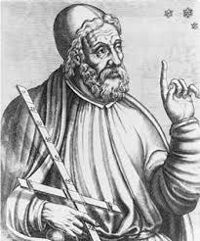
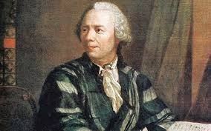
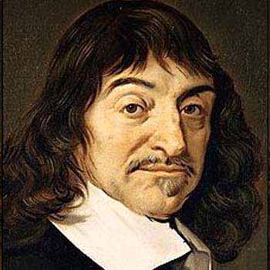
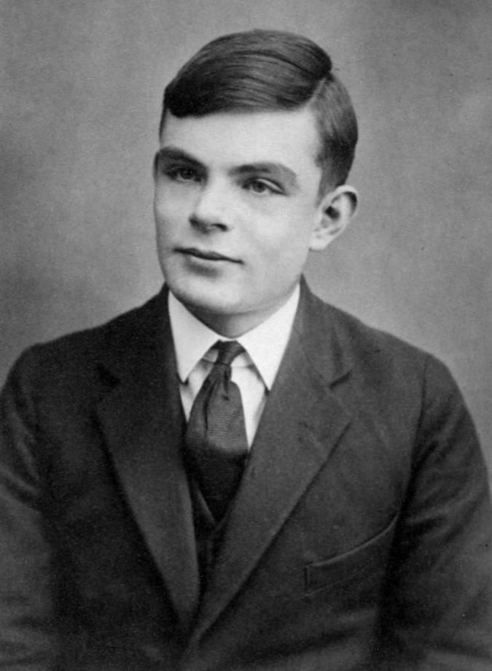
Известни математици
Изготвил: Виктория борисова от 9а , номер-6

Slide 2
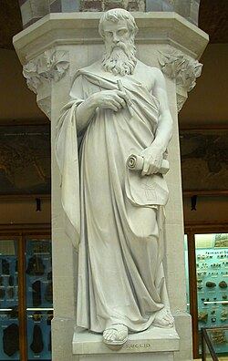
1. Евклид - Античност
Автобиография: Евклид живее около 300 г. пр.н.е. в Александрия – един от най-важните научни центрове на античността. Смята се, че работи в прочутата Александрийска библиотека. Почти няма запазени лични данни за живота му.
Образование: Вероятно обучен в традицията на Платон , Следва строго логически и философски подход към математиката

Slide 3

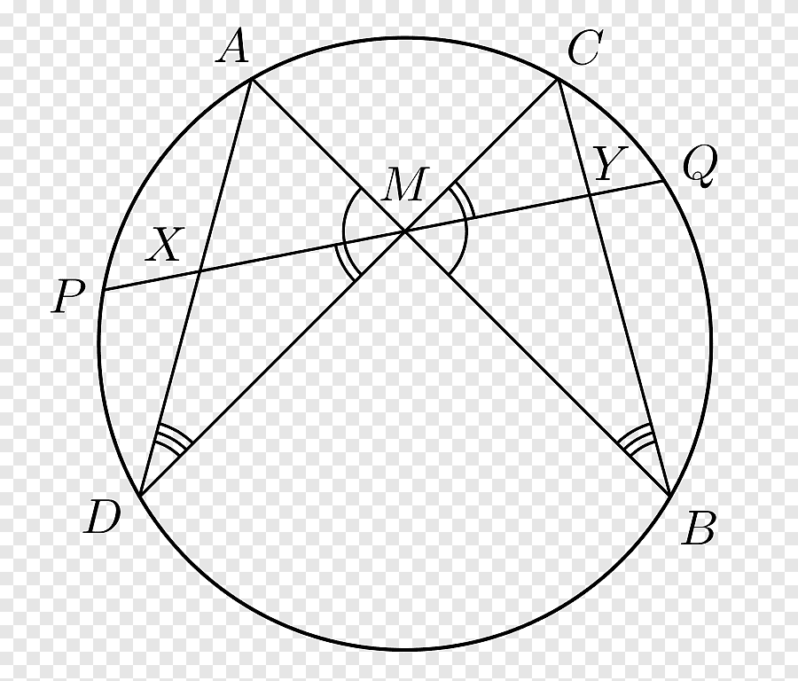
Евклидовата геометрия, създадена от Евклид, е основната геометрия, която изучава точки, прави, равнини и геометрични фигури и описва пространството в ежедневието. Тя се основава на аксиоми (твърдения без доказателство) и теореми (доказуеми твърдения). Автор на книгата „Начала“ – най-влиятелният учебник по математика в историята

Slide 4
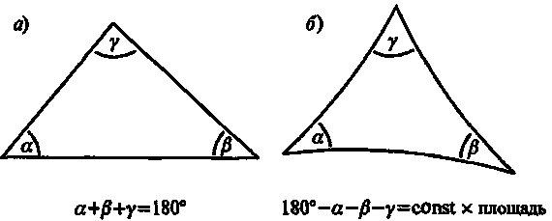
Най-важните ѝ свойства са, че сборът на ъглите в триъгълник е 180°, успоредните прави не се пресичат и най-краткото разстояние между две точки е права линия. Използва се широко в математиката, строителството и инженерството и служи като основа за разбирането на пространството около нас. Неговата система се използва над 2000 години почти без промяна

Slide 5
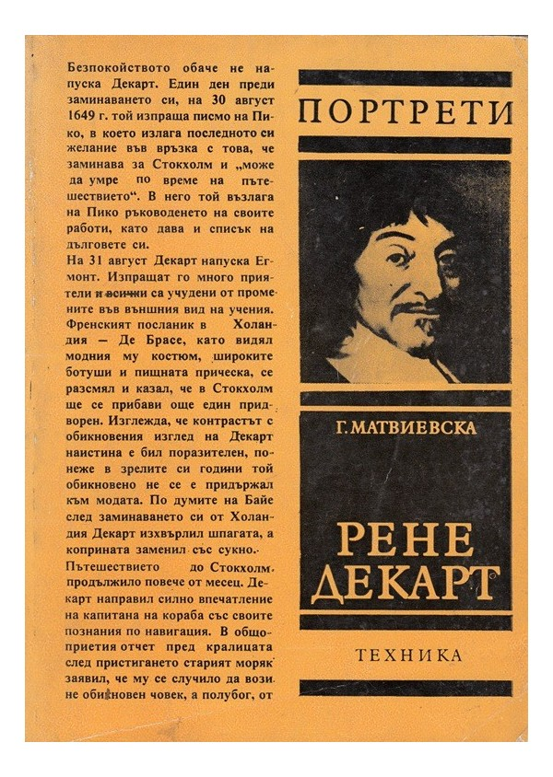
2. Рене Декарт - Средновековие
Автобиография: Роден през 1596 г. във Франция. Живее в период на научна революция. Освен математик е и философ („Мисля, следователно съществувам“).
Образование: Учи в йезуитския колеж Collège Royal Henry-Le-GrandИзучава:математика , философия и физика.

Slide 6
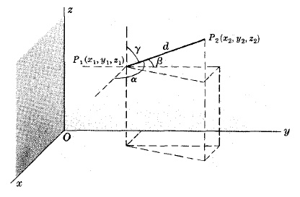
Аналитичната геометрия е клон на математиката, създаден от Рене Декарт, който свързва алгебрата с геометрията. Тя използва координатна система с оси x и y, чрез която всяка точка в пространството се описва с числа, наречени координати. Вместо да се разсъждава само чрез чертане, геометричните фигури като прави линии, окръжности и други криви се представят чрез уравнения.

Slide 7
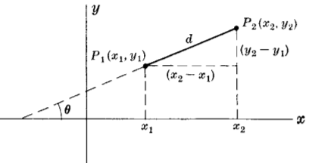
Това позволява да се решават геометрични задачи чрез алгебрични методи, например намиране на пресечни точки, разстояния и свойства на фигури. Аналитичната геометрия се използва широко в математиката, физиката, инженерството и компютърната графика и е основа за модерното разбиране на връзката между числа и форми.

Slide 8
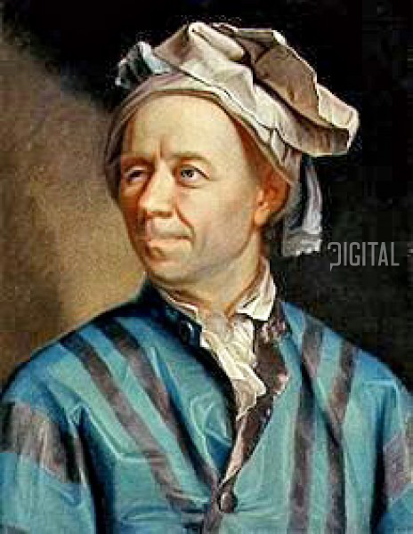
3. Леонард Ойлер - Просвещение
Автобиография: Роден през 1707 г. в Базел. Работи в: Санкт Петербург, Берлин.
Осляпява в края на живота си, но продължава да работи.
Образование: Университетът в БазелУченик на Йохан Бернули.

Slide 9
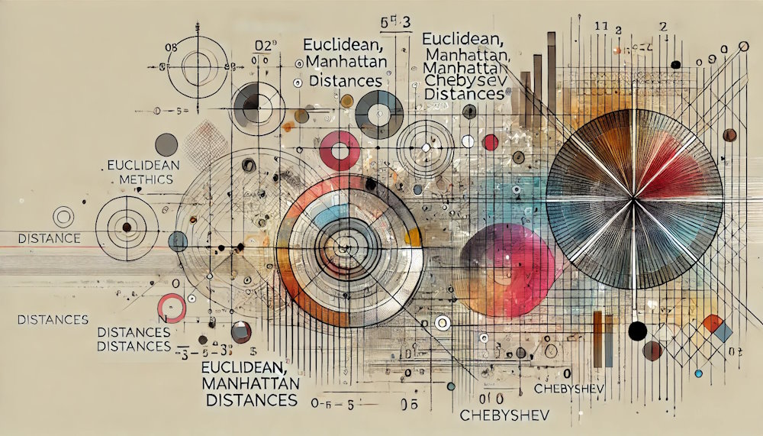
Леонард Ойлер е един от най-продуктивните учени в историята на математиката, като е написал над 800 научни труда. Той въвежда и утвърждава няколко важни математически означения, които се използват и до днес, като числото e (основа на натуралните логаритми), i (имагинерното число) и записването на функции като f(x).

Slide 10
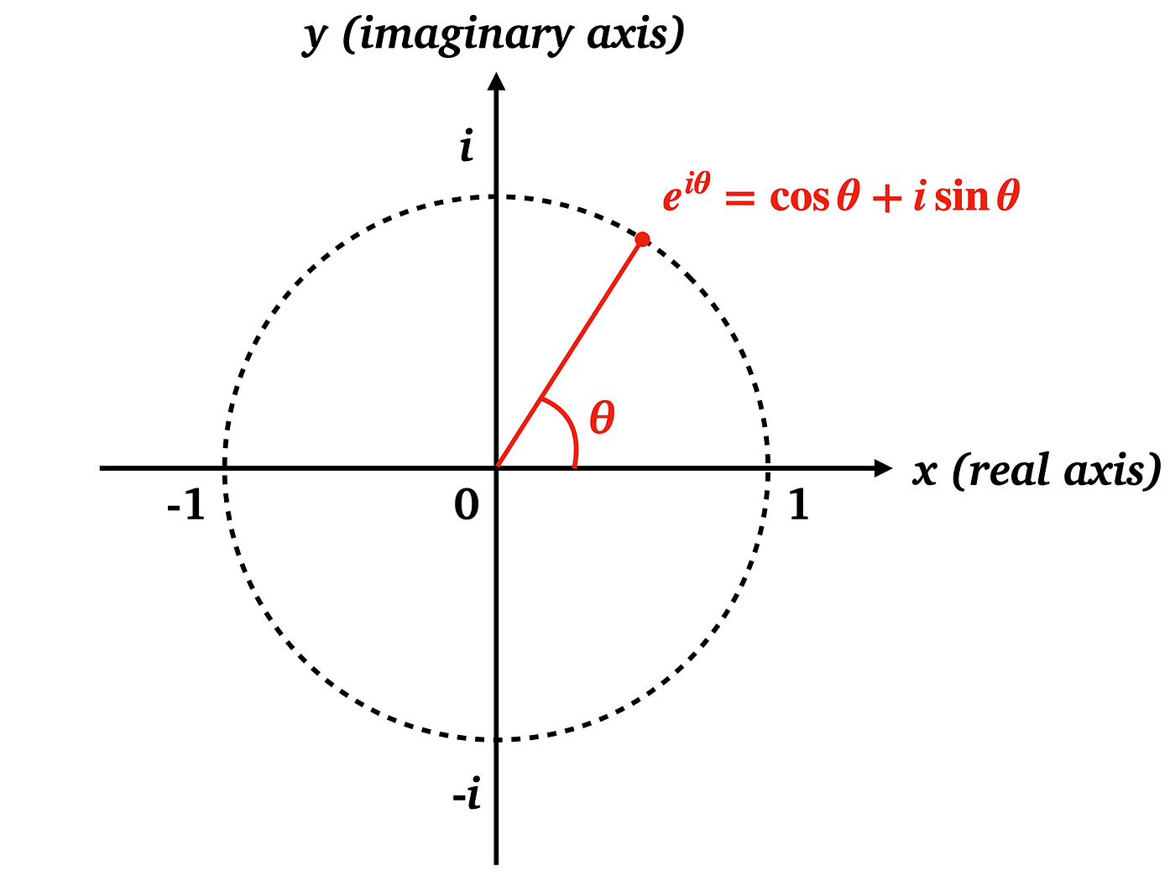
Ойлер работи в много различни области, включително теория на графите, механика и астрономия, като има огромен принос за развитието на всяка от тях. Едно от най-известните му постижения е формулата eiπ+1=0, която свързва пет от най-важните числа в математиката и се смята за една от най-красивите формули в науката.

Slide 11
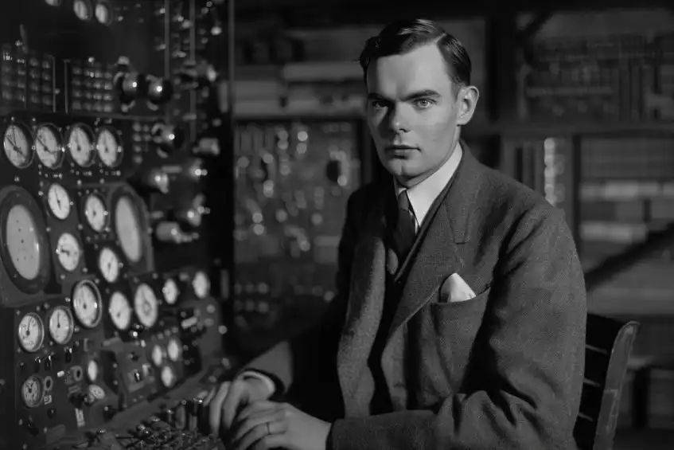
4. Алан Тюринг - Модерна ера
Автобиография: Роден през 1912 г. в Лондон. Един от най-важните учени на XX век. Животът му завършва трагично.
Образование: University of CambridgePrinceton University

Slide 12
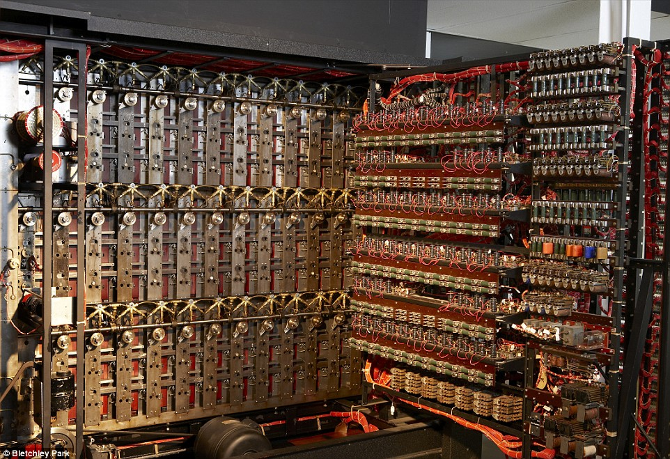
Машината на Тюринг, създадена от Алан Тюринг, е теоретичен модел, който показва как работи изчислението чрез алгоритми. Тя използва безкрайна лента, четец и правила, които определят как се обработват символите стъпка по стъпка. Този модел е основа на съвременните компютри и помага да се разбере какво е алгоритъм и кои задачи могат да бъдат изчислени.

Slide 13
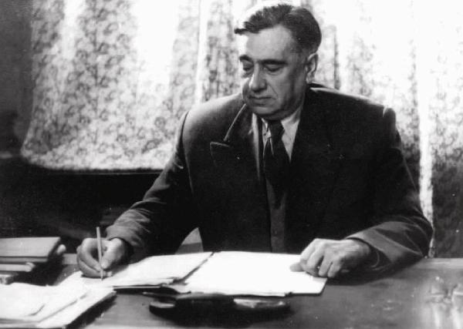
5. Никола Обрешков
Автобиография: Роден: 1896 г., Варна
Починал: 1963 г., СофияАкадемик и водещ учен в България.
Образование: Софийски университет – математика и физика.
Специализации в: Берлин, Париж, Палермо

Slide 14
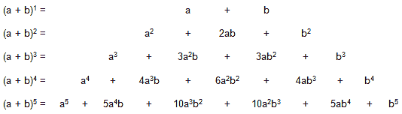
Никола Обрешков е български математик и академик в Българска академия на науките, който има значими постижения в областта на математиката. Той работи в различни направления, включително алгебра, теория на функциите и числени методи, като прави важни изследвания върху корените на полиномите.

Slide 15

В негова чест са създадени научни институции и отличия, включително институт по математика, а също така са наречени награди и теореми, които носят неговото име и продължават да поддържат неговия принос в науката.

Slide 16

Благодаря за вниманието

